Slide 1


瓶盖喷码识别视觉方案（2D）
►
VISION PLAN

Slide 2
目录：
一．项目描述
二．项目验证
三．配置清单
四．逻辑流程
五. 评估结果&注意事项
六．售后服务说明

Slide 3
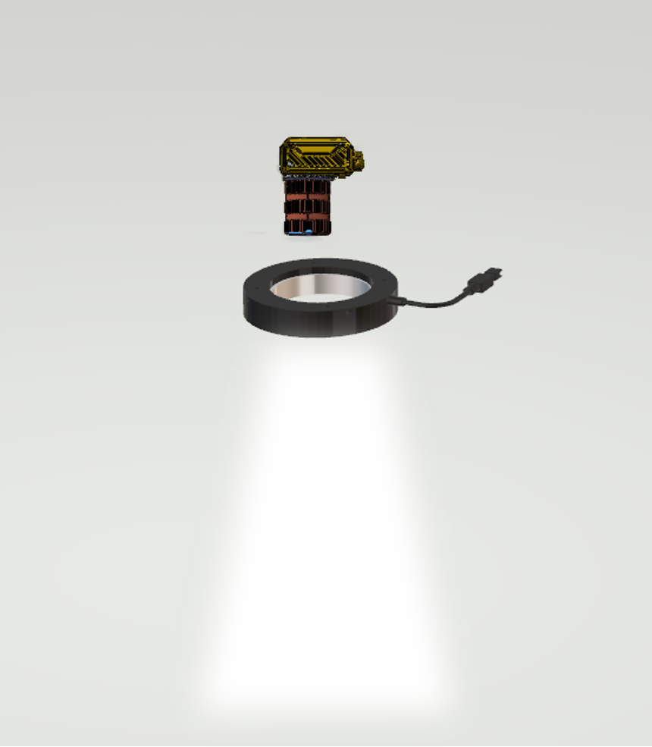
一．
项目描述
●产品名称：瓶盖喷码
●识别内容：喷码有无
●产品材质：塑料
●产品颜色：白色
●检测区域(mm*mm)：30.0 * 30.0
●最小识别特征大小(mm)：1
●最大工作距离(mm)：400
●最小工作距离(mm)：100
●来料方式：传送带
●识别节拍(pcs/min)：85
●识别时产品运动速度(m/s)：0.2
●工作距离(mm)：124
方案布局图

Slide 4

二．
项目验证
参数名称 | 参数值
智能相机型号 | MV-SC6016C-00C-NNN/V2
智能相机类型 | 智能相机
相机接口类型 | Gigabit Ethernet(1000Mbit/s)
相机像素 | 1408 * 1024
镜头型号 | MH1228X
镜头品牌 | dahua
镜头焦距 | 12mm
镜头接口 | C
A(工作距离) = 124mm, B(视野宽度) = 37mm, C(视野长度) = 50mm
视野图

Slide 5
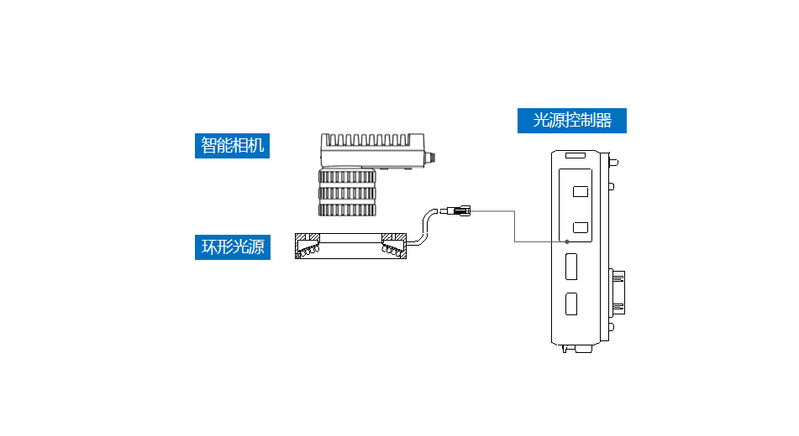
三．
配置清单
系统构成

Slide 6

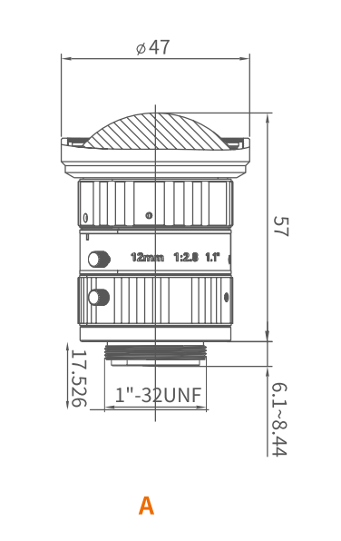
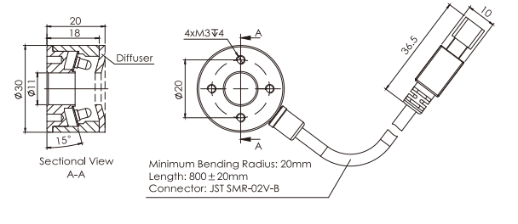
三．
配置清单
尺寸图
相机尺寸图
光源尺寸图
镜头尺寸图

Slide 7
三．
配置清单
序号 | 名称 | 型号 | 单位 | 数量 | 厂家
1 | 智能相机 | MV-SC6016C-00C-NNN/V2 | 台 | 1 | hikvision
2 | 镜头 | MH1228X | 个 | 1 | dahua
3 | 光源 | OPT-RI3015 | 个 | 1 | OPT
4 | 工控机 | - | 台 | 1 | -
5 | 显示器 | - | 台 | 1 | -
6 | 软件 | SCMVS | 套 | 1 | hikvision

Slide 8
四．
逻辑流程
逻辑流程
├── 图像采集
│ ├── 相机参数设置
│ │ 设置曝光时间以适应白色塑料表面反光特性，调整增益确保低噪声
│ │ 配置触发模式匹配传送带0.2m/s运动速度，保证图像稳定采集
│ │ 调整焦距满足100-400mm工作距离范围内的清晰成像
│ └── 光源控制
│ 启用高亮度环形光源增强喷码与白色背景的对比度
│ 设置光源角度避免瓶盖曲面产生阴影干扰
├── 预处理
│ ├── 灰度化处理
│ │ 将彩色图像转换为单通道灰度图像简化后续计算
│ ├── 滤波去噪
│ │ 应用高斯滤波消除图像中的随机噪声
│ └── 对比度增强
│ 使用直方图均衡化提升喷码特征与背景的灰度差异
├── 喷码有无检测
│ ├── ROI区域定义
│ │ 在30×30mm检测区域内绘制多边形ROI框定喷码可能出现位置
│ └── 图案有无工具配置
│ 设置模板匹配参数：最小相似度阈值85%，允许±1mm位置偏差
│ 启用边缘检测功能识别喷码的轮廓特征
│ 配置动态补偿机制适应传送带运动导致的轻微位移
├── 结果处理
│ ├── 判断逻辑
│ │ 当检测到完整喷码图案且边缘特征符合时判定为OK
│ │ 未检测到有效图案或边缘特征缺失时判定为NG
│ └── 数据记录
│ 记录每次检测结果（OK/NG）及时间戳
│ 存储异常图像用于后续分析

Slide 9
四．
逻辑流程
├── 通信处理
│ └── Modbus输出配置
│ 将检测结果通过Modbus协议实时传输至PLC控制系统
│ 配置寄存器地址映射OK/NG状态信号
└── 统计处理
├── 实时计数
│ 统计当前班次检测总数、OK数、NG数
│ 计算良品率并显示在监控界面
└── 报表生成
按小时/班次生成检测统计报表
导出NG图像及对应检测参数用于质量追溯

Slide 10
五．
评估结果&注意事项
05 评估结果 & 注意事项
现场环境
相机安装
物料一致性
风险点：环境光线干扰导致白色塑料表面反光影响识别
解决方案：启用高亮度环形光源增强喷码与背景对比度，设置光源角度避免阴影干扰
风险点：工作距离波动超出镜头焦距适配范围导致成像模糊
解决方案：精确调整12mm焦距镜头安装位置，确保100-400mm范围内清晰成像
风险点：喷码颜色深浅不均或磨损导致识别误判
解决方案：通过直方图均衡化增强对比度，结合动态补偿机制适应喷码特征变化

Slide 11
六．售后服务说明
该设备上线后使用初期，我们会派专人进行全程跟踪：
处理解决可能发生的设备异常；
对现场人员进行培训指导。
设备交付后：售后服务一年。
若客户提出设备升级需求，我们会及时为您提供升级新方案。
联系我们：
邮箱：image@ytzrtx.com
电话：0535-2162897
地址：烟台致瑞图像技术有限公司

Slide 12
THANKS

